Slide 1
Klíma – talaj - növény
Szabó István
+36 30 641 5276
sz.istvan@profeed.hu

Slide 2
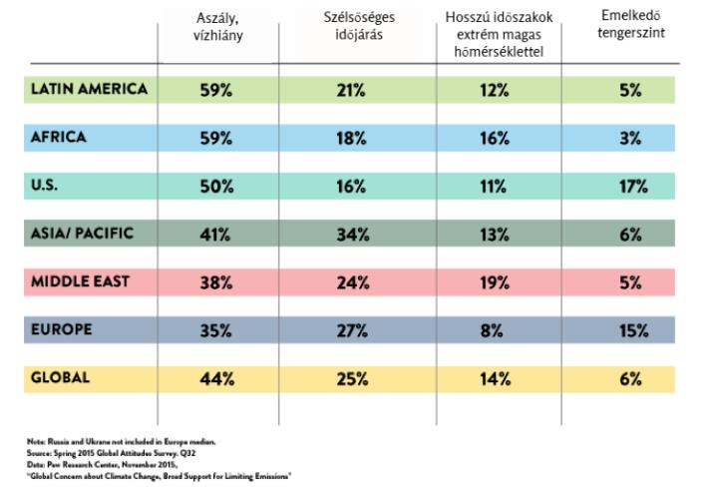
A klímaváltozással járó fő problémák

Slide 3
A talajtípusok - vízhiány
 | Mezőségi | Erdő | Réti | Homok
Vízbefogadás | +++ | ++ | + | +++
Vízmegtartás | ++ | ++ | +++ | +
Vízleadás | +++ | ++ | ++(+) | +

Slide 4
A talajtípusok - szélsőségek
 | Mezőségi | Erdő | Réti | Homok
Hőgazdálkodás | +++ | ++ | + | +
Vízgazdálkodás | +++ | ++ | ++(+) | +
Tápanyaggazdálkodás | +++ | ++ | +(+) | +
Gyökérzóna | +++ | ++ | +(+) | ++

Slide 5
A növényi stressz
Az alkalmazkodó képesség határán túl

Slide 6
Stressz kategóriák
MÉRTÉK stressz
Túlzott (hőmérséklet, UV, belvíz, só)
Hiány (aszály, hőmérséklet, tápanyag)
STOP stressz
Fagy
Jégverés, vihar
Fitotoxicitás (gyomirtó)
Ált. biotikus stressz (vadkár, rovarkár)
Notes:
A stresszor szempontjából: mérték- és stop stressz
A növényi reakció szempontjából:
Eustressz → kivédi a növény
Distressz → károsodik a növény (nem tudja kivédeni)

Slide 7
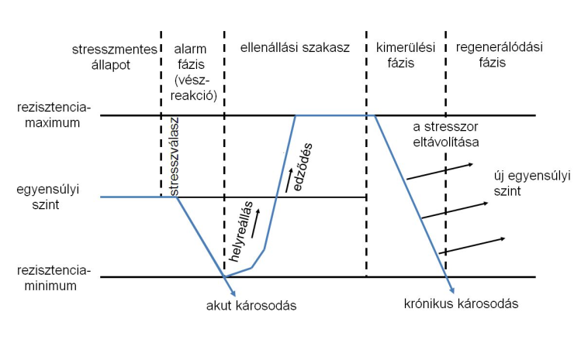
Általános stressz szindróma
Forrás: ELTE, Budapest
Notes:
A növények a környezeti stresszre (biotikus és abiotikus) uniform, sablonos módon reagálnak!!!
Vészreakció:
- sztómák bezárulnak (párolgás, ki-be anyagtranszport gátlása = KAPUZÁRÁS)
- felépítő helyett lebontó folyamatok lesznek túlsúlyban
- szabad aminosavak felhalmozása
- energiatakarékos üzemmód

Slide 8
Stressz bázis állapot – réti talaj
Nincs egyensúlyi helyzet
Közepes puffer hatás
Rövid adaptációs idő
Megfelelő regeneráció

Slide 9
Növény-egészségügyi technológia

Slide 10
A fitocentrikus növénytermesztés
NÖVÉNY
táplálás
ápolás
védelem
egészség
Notes:
Növénytáplálás, -védelem, -ápolás:
- kutatott terület, meglévő aktív tudásanyag áll rendelkezésre
- élelem a növénynek (trágyázás)
- a külső környezet hatásainak befolyásolása (öntözés, talajművelés)
- parazita szervezetek elpusztítása (gyom, rovar, gomba)
Növényegészség:
- inaktív tudásanyag, nem ismert a mezőgazdaságban
- azzal foglalkozik, hogyan érzi magát a növény (CSATATÉR)
- a növény állapota van a célkeresztben

Slide 11
A növényegészség támogatása
Szabad aminosavak és fehérje származékok – SZ, T
Humin- és fulvosavak – SZ, A
Algakivonatok – I, A
Mikrobiológiai készítmények - T
Növényi kivonatok – T, A
Szintetikus stimulánsok - A
Hasznos nyomelemek - A
Notes:
A fóliával pozícionáljuk az aminosavainkat, és egyidőben a konkurens hatóanyagokat is! A cél, hogy meghatározzuk a helyünket ezen a palettán! FONTOS: Itt csak a növényélettani vonatkozást (biostimulálás) tárgyaljuk. (Pl. a kelatizáló hatásról itt nincs szó.)
1. Szabad aminosavak: specifikus hatóanyagok, amelyekkel célzottan tudunk hatni az egyes élettani folyamatokra (a fehérje származékok inkább csak nyersanyagok) – AKUPUNKTÚRA (célirányos és nagy hatékonyságú)
2. Humin- és fulvosavak: nagy méretű molekulák, nem meghatározható a pontos összetételük, ezért általános vitalizáló hatásukkal számolhatunk csak. – POFONCSAPÁS (felrázza, élénkéti a szervezetet)
3. Algakivonatok: hatóanyagaik elsősorban hormonok, amelyek pontos aránya és mennyisége ismeretlen. Mivel a növények élettani folyamatainak irányításánál a hormonok aránya is fontos, a hatás pontosan nem meghatározható. – SEGGBERÚGÁS (a növény feltétlen módon reagál a kezelésre, még akkor is, ha esetleg ehhez nincsenek meg az egyéb feltételek – VESZÉLY!)
4. Mikrobiológiai készítmények: élő mikroorganizmusok, amelyek a növényekre ható bioaktív anyagokat termelnek. Hatásuk függ az ideális életkörülmények meglététől. – SZAKMUNKÁS BRIGÁD (ha adottak a feltételek, ismert anyagokat termelhetnek: hormonok, enzimek, aminosavak, egyéb szerves anyagok)
5. Növényi kivonatok (pl. flavanoidok): növényekből kivont szerves anyagok (illóolajok, lipidek, szerves savak). Általában vegyes összetételűek, hatásuk a növény egészségügyi és fejlődési állapotától függően eltérő lehet. – BÉRES CSEPP (általános állapotjavító)
6. Szintetikus stimulánsok (pl. Atonik) – a növényi szervezetbe kerülő anyagok speciális reakciót váltanak ki, aminek alapja a kémiai hasonlóság; a hatás általában többféle és tapasztalaton, méréseken alapul
7. Hasznos nyomelemek (Al, Na, Co, Se, Si): élettani nyomelemek, mint szervetlen molekulák vagy ionok, illetve abiotikus stresszhatások ellen hatékony elemek, pl. indukált rezisztencia.

Slide 12
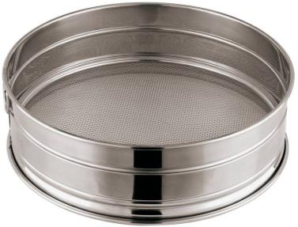
Biostimuláns hatásmódok
Szabályozás
Irányítás
Támogatás
Aktiválás

Slide 13
A biostimulánsok felhasználása
F
I
T
T
feltöltve
igényei kielégítve
tolerancia képes
természetes egyensúly

Slide 14
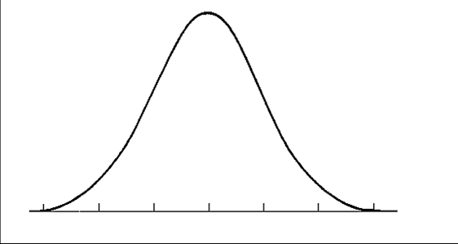
A biostimulánsok felhasználása NÖVÉNY: HASZNOSSÁG
Ha szükség van rá és amikor szükség van rá
Notes:
Mikor segítség a növénynek => amikor szüksége van rá!
1. maga is szintetizálni kezdi
2. vagy felveszi a környezetből

Slide 15
A biostimulánsok felhasználása GAZDA: KIJUTTATÁS IDŐPONTJA
Optimális időpont?
Maximális hatékonyság
Előtte-utána
Csökkent hatékonyság
Hatástalanság?
Notes:
Mikor hatékony a kezelés => az optimális időpontban!
1. előtte és utána csökken a hatékonyság
2. van olyan időpont, amikor teljesen hatástalan!

Slide 16
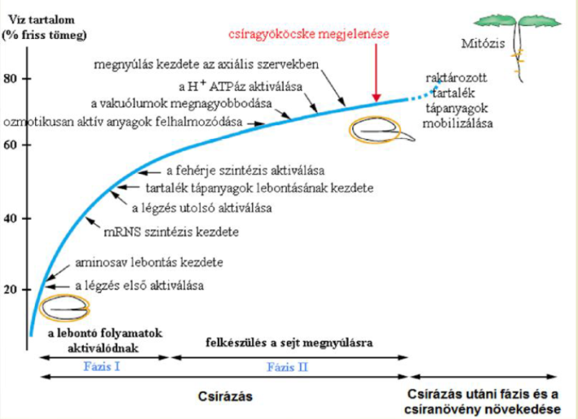
A csírázás élettana
J. Bove, M. Jullien, P. Grappin (2002): Functional genomics in the study of seed germination. Genome Biol. 3(1): reviews1002.1–1002.5. Epub 2001 Dec 21.
Notes:
A csírázás lépései:
Vízfelvétel
Hormonok és enzimek képződése, aktiválása
A tápanyagok mobilizálása a szikanyagból (keményítő >>> cukor)
Az oldott tápanyagok és hormonok növekedési pontokhoz szállítása

Slide 17
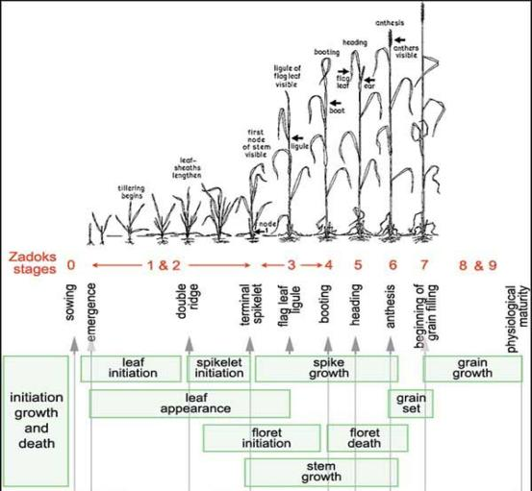
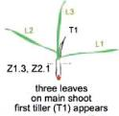
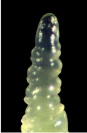
A búza fejlődése
Forrás: ZADOKS skála

Slide 18
Az aminosavak a gyakorlatban

Slide 19
Szabad aminosavak
Építőelemek
Szerkezet
Előanyag (pekurzor)
Szabályozás (jelmolekulák)
Tápanyag szállítás
Energia megtakarítás
Raktár(ak)
Stresszkezelés
Notes:
A növény az aminosavakat raktárra termeli, szintetizálja (vagy bontja!), és innen használja fel szükségletei szerint.
Energia megtakarítás:
- Aminosav szintézis energiaigényes
- Stressz helyzetben szabad AS felhalmozás (fehérje bontással)
2. Építőelemek:
- Fehérjék (pl. enzimek)
- 5000+ ismert speciális növényi anyag (pl. íz, szín)
3. Serkentés
- klorofill szintézis, csírázás, hormon képződés, növekedés, sejtosztódás stb.
4. Tápanyag szállítás
- Kelatizálás (természetes molekula, szállítás sejt szintig)
- méret!!! (aminosavak max 1 nm és max 204Da molekulatömeg >< fulvosav ~2000 Da, huminsav >300.000 Da)
5. Stresszkezelés
- Energia megtakarítás
- Szerves nitrogén
- Szabad aminosavak
- Ozmotikus szabályzás
- Légcserenyílások szabályozása
- Fotoszintézis serkentése

Slide 20
Bioaktív termékek

Slide 21
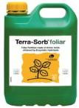
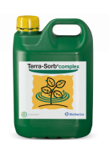
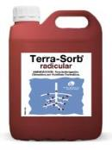
Terra-Sorb termékek
Az élettani folyamatok támogatására és az aminosav raktár feltöltésére
Teljes aminosavsor
Foliar – lombkezelésre
A vegetatív fejlődési fázisban
Aminosav raktár feltöltése
Complex – mikroelemekkel
A generatív fejlődési fázisban
Magas tápelemigény idején
Radicular – talaj/gyökérkezelésre
Telepítés
Vegetáció eleje
Notes:
A teljes aminosavsor biztosítja, hogy a biostimulátor „alkalmazkodjon” a növény fejlettségéhez és az éppen zajló élettani folyamatokhoz. Így képes hatékonyan támogatni azt.

Slide 22
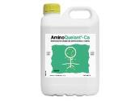
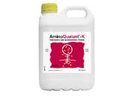
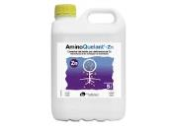
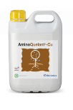
AminoQuelant termékek
Aminosav-kelatizált tápelemek
Fiziológiai aminosavsor
Tápelem:
Hiány(betegségek) megszüntetése
Aminosavak:
A tápelem élettani támogatása
A tápelem hasznosulás javítása
Stresszkezelés
Notes:
A Bioiberica nem teszi közzé a termékek aminogramját, mert üzleti titok (know-how). A vállalat kutatás-fejlesztés munkája a növényélettanon alapul, és a „lombtrágya” portfólió termékeinél a tápelemek mellett az azok által befolyásolt élettani folyamatok serkentésére optimalizált aminosavakkal (fiziológiai aminosavsor) készítik a termékeket. Ez egyedülálló a piacon (MEGKÜLÖNBÖZTETŐ JEGY!!!), és ez teszi igazán hatékonnyá a termékeket.

Slide 23
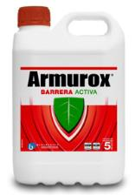
Stresszkezelő termék
Szilícium tartalmú stresszkezelő termék
Teljes aminosavsor
Szilícium
Stresszkezelés
Növény-egészségügyi támogatás, pl.
UV védelem
fagyvédelem
lisztharmat
Notes:
A szilícium a termék lelke. Ez a tápelem többféle stressz esetén alkalmazható, illetve hatékonyan támogatja a növényvédelmet (gombabetegségek, rovarkártétel).

Slide 24
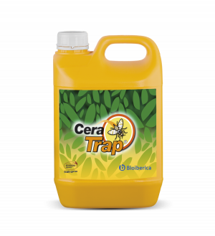
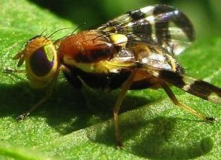
Csapda
Táplálkozás attraktáns
Gyümölcslegyek ellen
Főleg NŐSTÉNYEK!
Természetes hatóanyag

Slide 25
Köszönöm a figyelmet!
Szabó István
sz.istvan@profeed.hu
+36 30 641 5276

